Slide 1

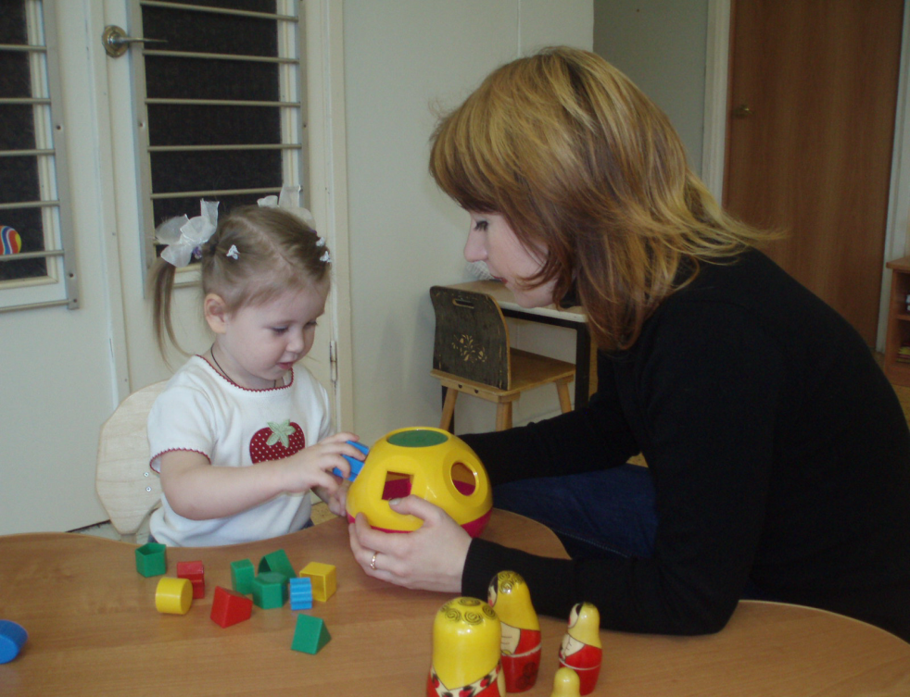

информация для родителей
Какие игрушки нужны детям
Обязательным требованием, предъявляемым к игрушкам, является невозможность:
провоцировать ребенка на агрессивное действие;
вызывать проявление жестокости по отношению к персонажам игры (людям, животным), роли которых выполняют играющие партнеры (сверстник, взрослый) и в качестве которых выступают сюжетные игрушки;
провоцировать игровые сюжеты, связанные с безнравственностью и насилием;
вызывать интерес к сексуальным вопросам, выходящим за рамки детского возраста.
Особую педагогическую ценность имеют игрушки, обладающие следующими качествами:
полифункциональность (возможность широкого использования в соответствии с замыслом ребенка и сюжетами игры, способствующая развитию творческих способностей, воображения, знаковой символической функции мышления и других качеств);
дидактические свойства (возможность обучения ребенка конструированию, ознакомление с цветом и формой, наличие механизмов программированного контроля, например, в электрифицированных игрушках);
возможность применения группой детей (пригодность игрушки к использованию ее несколькими детьми, в том числе с участием взрослого как играющего партнера, например, для коллективных построек);
высокий художественно-эстетический уровень либо принадлежность к изделиям художественных промыслов,
обеспечивающих приобщение ребенка к миру искусства и народному творчеству.

